Slide 1


Досліджуємо квадрат. Обчислення значень виразів зі змінною. Визначаємо периметр многокутника
2 клас

Slide 2
Округліть числа:
7, 39, 26, 48, 56,
77, 86, 18, 97, 68.

Slide 3
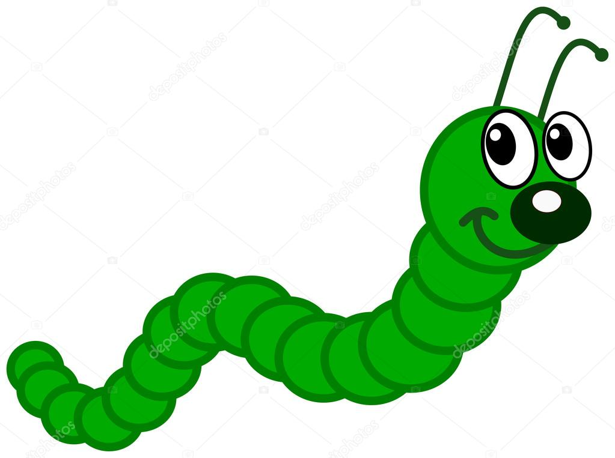
Усна лічба
24
30
20
26
66
22
19
-6
+6
28
+46
+7
-8
+6
-9
+5
71

Slide 4
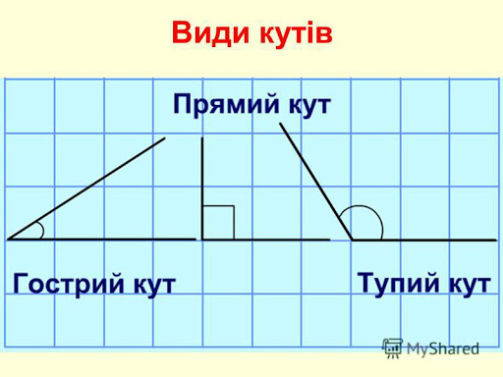

Slide 5

Порівняй сторони прямокутника
КМ = РО
КР = МО
Протилежні сторони прямокутника рівні

Slide 6
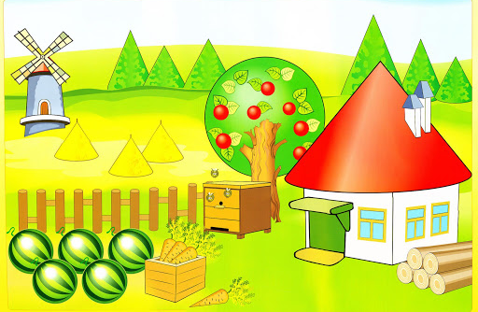
Знайдіть прямокутники

Slide 7
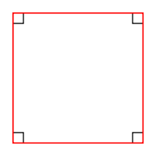
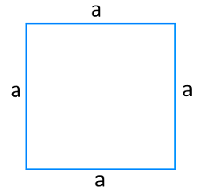
Відгадай
Він давно знайомий мій,
Кожен кут у нім прямий.
Всі чотири сторони
Однієї довжини.

Slide 8
Порівняй
В
С
N
M
D
K
O
А
ВC = AD
AB = DC
MN=NO=OK=KM

Slide 9
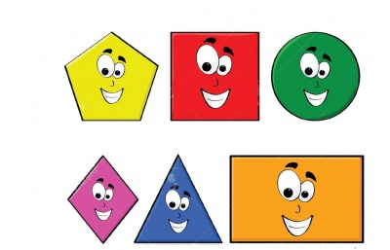
ПЕРИМЕТР –
сума всіх сторін многокутника

Slide 10
Задача
Довжина прямокутної клумби 5 м,
а ширина на 2 м менша. Знайдіть периметр клумби.
Довжина – 5 м
Ширина – ? на 2 м менша
Периметр - ?
1) 5 – 2 = 3 (м) ширина
2) 5 + 5 + 3 + 3= 16 (м)
Відповідь: 16 м периметр клумби

Slide 11
Розв’яжіть значення виразів зі змінною 25 + а,
якщо а=14, а=34, а= 15
Якщо а = 14, то 25 + 14 = 39
Якщо а = 34, то 25 + 34 = 59
Якщо а = 15, то 25 + 15 = 40

